Slide 1

Universidade Federal de Itajubá
Instituto de Engenharia de Sistemas e Tecnologia da Informação
Engenharia da Computação
Desenvolvimento de um Microprocessador 8086 RISC
Equipe:
Dênis Araújo da Silva
Marcos Aurélio Freitas de Almeida Costa
Orientador: Profº Drº Maurílio Pereira Coutinho
Co-Orientador: Profº Drº Robson Moreno

Slide 2
Motivação
Colocar em prática conhecimentos de Computadores Digitais
Ampliar conhecimentos em desenvolvimento VHDL
Analisar a complexidade de desenvolvimento de microprocessadores
Desenvolver um projeto base para projetos futuros na área
Criar um protótipo de uma máquina de arquitetura RISC a partir de uma originalmente CISC.

Slide 3
Introdução
O microprocessador, ou simplesmente CPU, é uma peça fundamental dos dispositivos eletrônicos atuais. Ela esta presente em computadores pessoais, tablets, smartphones e eletrodomésticos. Sendo responsável pela execução de operações aritméticas e lógicas requisitadas pelos programas.

Slide 4
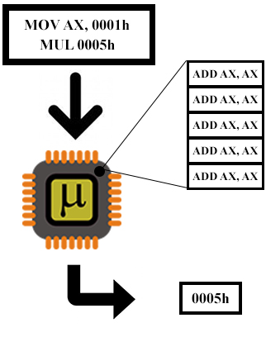
Execução das Instruções - CISC
Em máquinas CISC as instruções dos programas são convertidas para microcódigo.
Figura 1: Funcionamento de um Microprocessador CISC

Slide 5
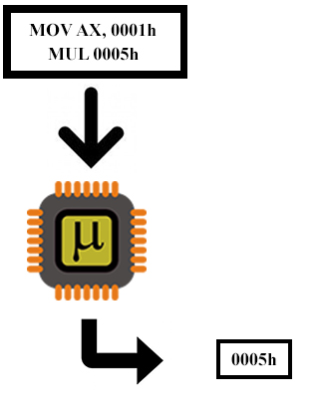
Execução das Instruções - RISC
Em máquinas RISC as instruções são executadas diretamente pelo hardware.
Figura 2: Funcionamento de um Microprocessador RISC

Slide 6
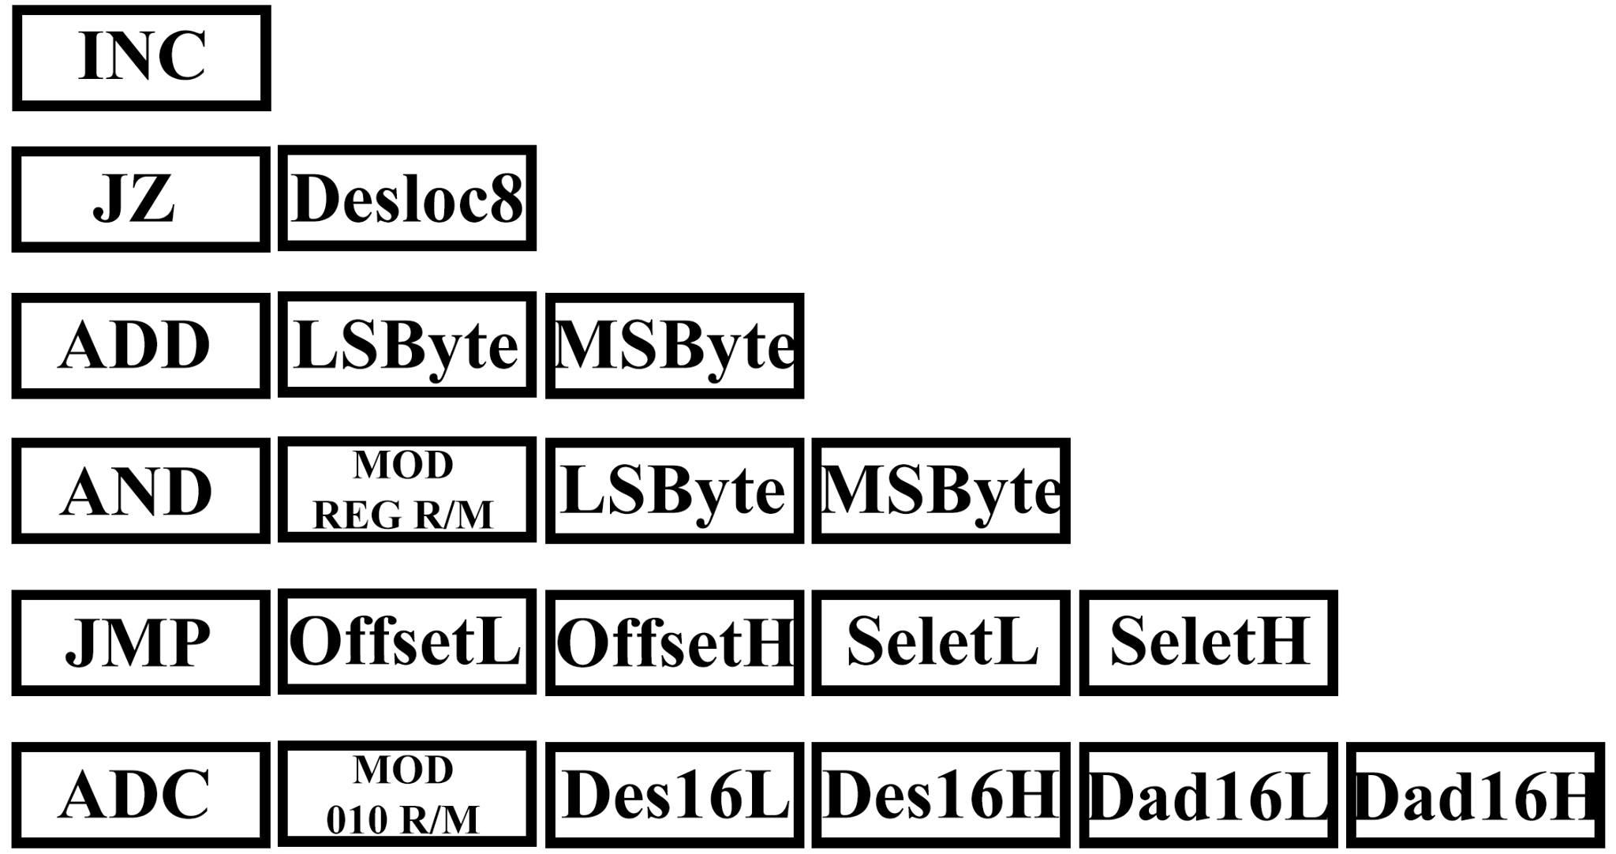
Tamanho das Instruções – 8086 CISC
Figura 3: Algumas instruções do Microprocessador 8086 CISC

Slide 7
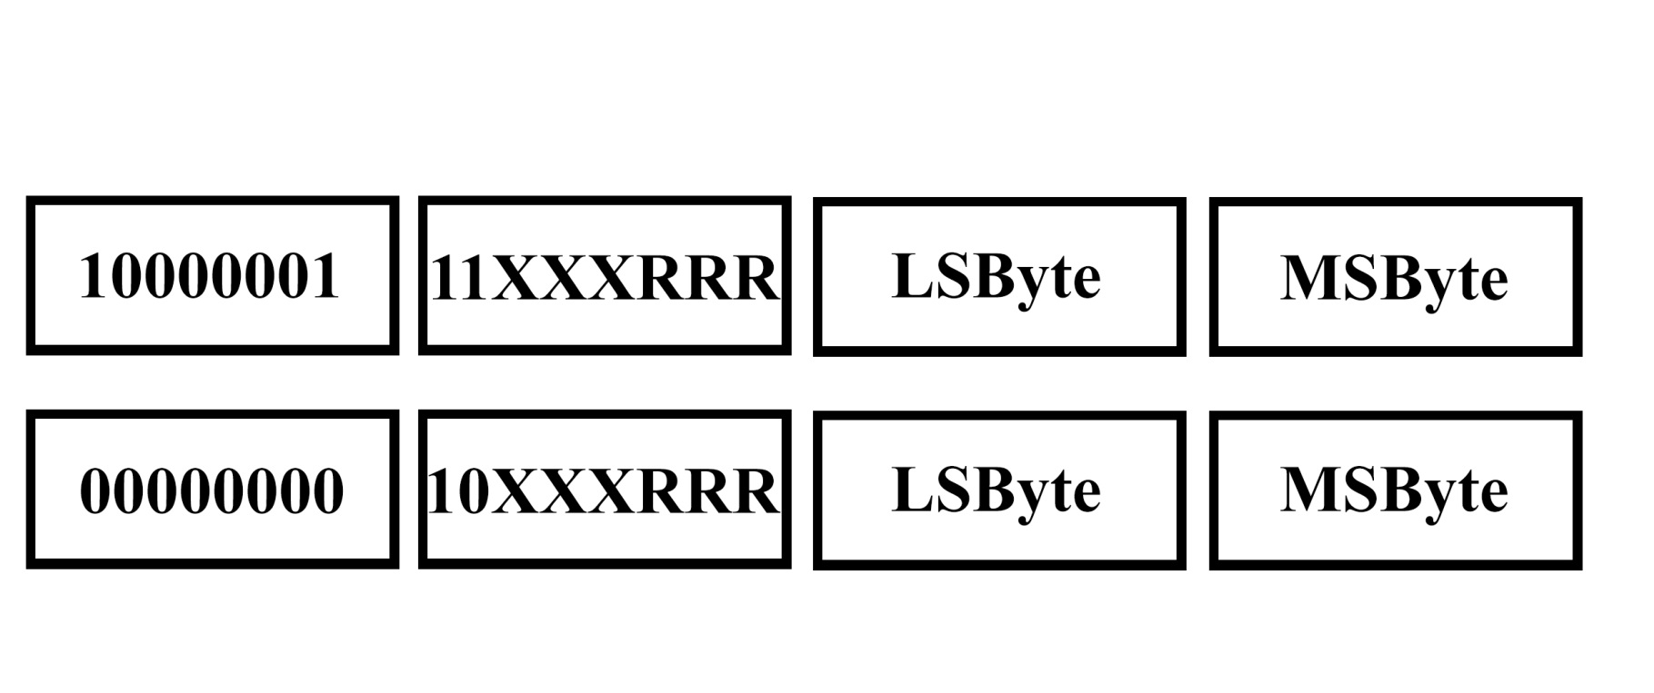
Tamanho das Instruções – 8086 RISC
Figura 4: Algumas instruções do Microprocessador 8086 RISC desenvolvido

Slide 8
Conjunto de Instruções
Instrução | Opcode |  | Registro | RRR |  | Registro | SSS
ADD Reg16, Imed16 | 10000001 11000RRR I16L I16H |  | AX | 000 |  | ES | 000
ADC Reg16, Imed16 | 10000001 11010RRR I16L I16H |  | BX | 011 |  | CS | 001
SUB Reg16, Imed16 | 10000001 11101RRR I16L I16H |  | CX | 001 |  | SS | 010
SBB Reg16, Imed16 | 10000001 11011RRR I16L I16H |  | DX | 010 |  | DS | 011
CMP Reg16, Imed16 | 10000001 11111RRR I16L I16H |  | SP | 100 |  | IP | 100
 |  |  | BP | 101
AND Reg16, Imed16 | 10000001 11100RRR I16L I16H |  | SI | 110
OR Reg16, Imed16 | 10000001 11001RRR I16L I16H |  | DI | 111
XOR Reg16, Imed16 | 10000001 11110RRR I16L I16H
MOV Reg16, Imed16 | 00000000 10111RRR I16L I16H

Slide 9

Desenvolvimento
Definição da arquitetura
Diagramas de estados
Ambiente para desenvolvimento em equipe

Slide 10
Arquitetura do 8086 RISC
Definiu-se os seguinte critérios para o desenvolvimento do microprocessador:
16 Registradores de 16 bits
9 instruções de 4 bytes
Máquina Load/Store
Endereçamento de 64 Kbytes de memória

Slide 11

Ambiente de Desenvolvimento
Definiu-se para o desenvolvimento do projeto, as seguintes ferramentas:
Altera Quartus II Version 13.1 Web Edition
ModelSim Altera Starter Edition 13.1
Projeto compartilhado pelo Github
Endereço: https://github.com/macaufreitas/micro-risc.git

Slide 12
Diagrama de Estados
Para o controle de todos componentes, desenvolveu-se:
Unidade de Controle:
Responsável por toda a implementação da lógica do microprocessador
Unidade de Controle de Endereços:
Responsável pela manipulação da memória, sendo assim uma unidade escrava da Unidade de Controle.

Slide 13
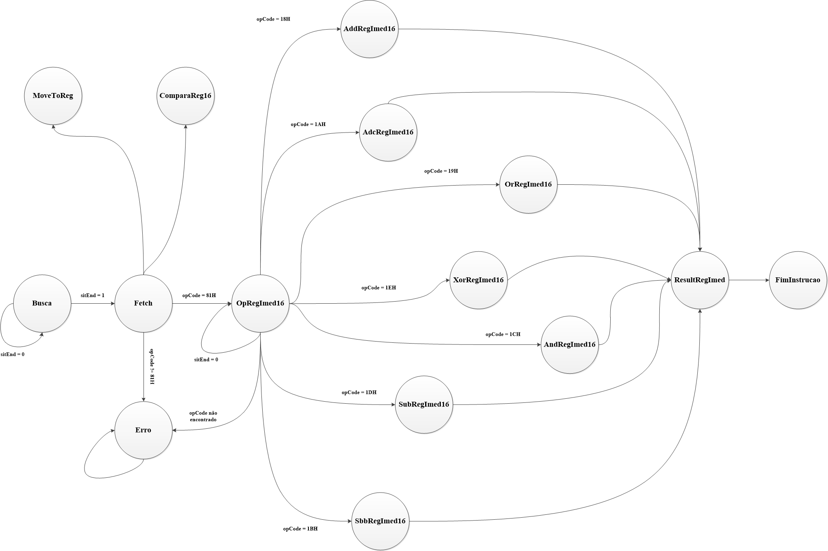
Diagrama de Estados - UC

Slide 14
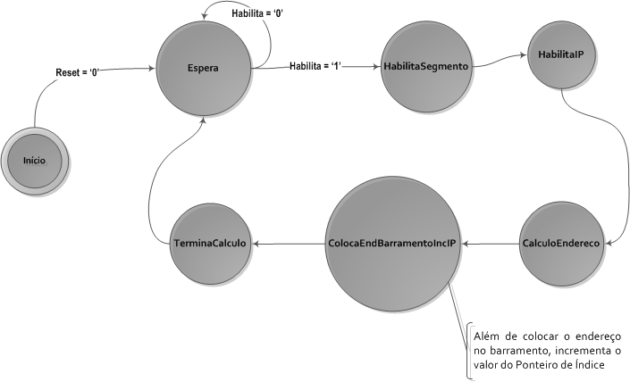
Diagrama de Estados - UCE

Slide 15
Resultados
Estrutura de Testes
O Microprocessador Desenvolvido
Teste de cada instrução implementada

Slide 16
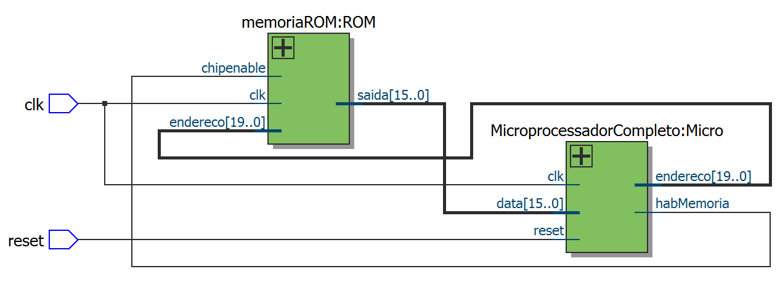
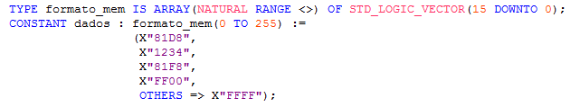
Resultados
Figura 5: Visão RTL da estrutura de testes

Slide 17
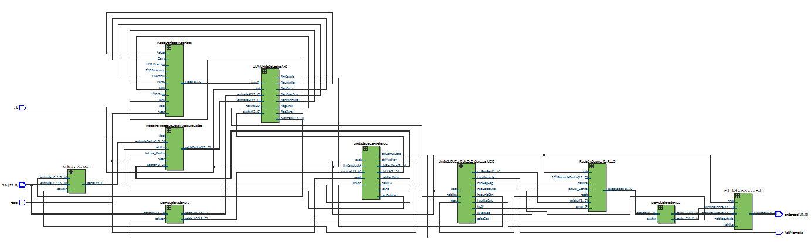
Resultados
Figura 6: Visão RTL do microprocessador desenvolvido

Slide 18
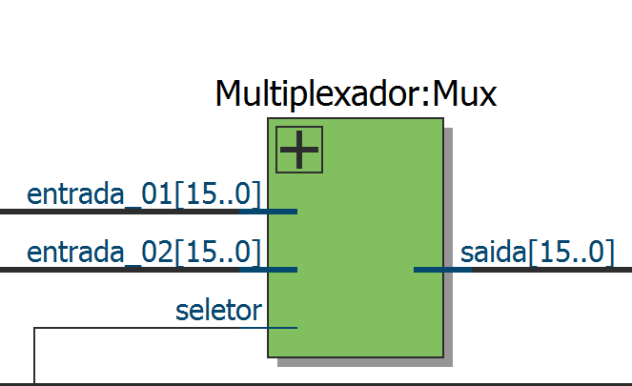
Resultados
Figura 7: Visão RTL do microprocessador desenvolvido
Foco: Multiplexador

Slide 19
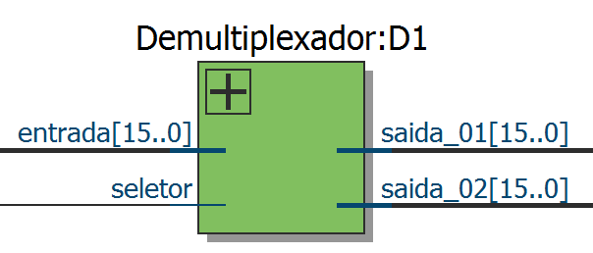
Resultados
Figura 8: Visão RTL do microprocessador desenvolvido
Foco: Demultiplexador

Slide 20
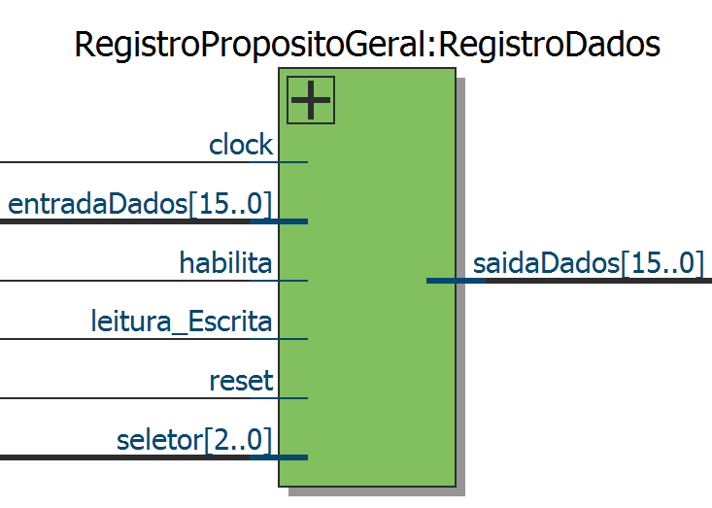
Resultados
Figura 9: Visão RTL do microprocessador desenvolvido
Foco: Registro de Propósito Geral

Slide 21
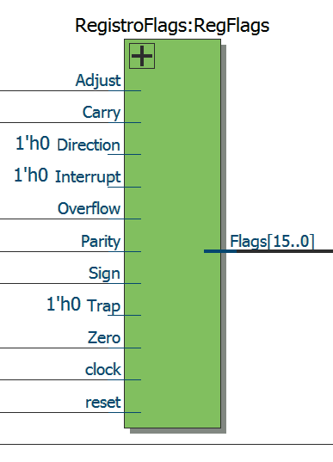
Resultados
Figura 10: Visão RTL do microprocessador desenvolvido
Foco: Registro de Flags

Slide 22
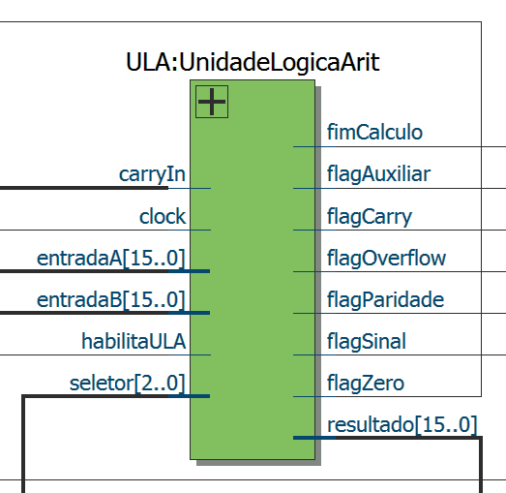
Resultados
Figura 11: Visão RTL do microprocessador desenvolvido
Foco: Unidade Lógica Aritmética

Slide 23
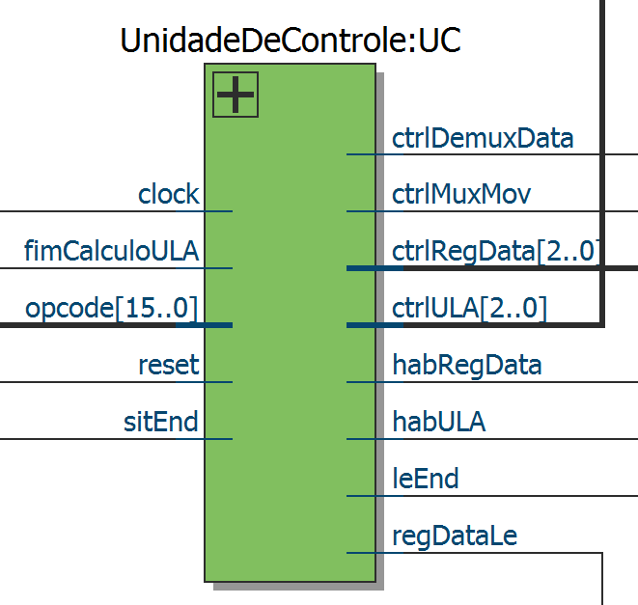
Resultados
Figura 12: Visão RTL do microprocessador desenvolvido
Foco: Unidade de Controle

Slide 24
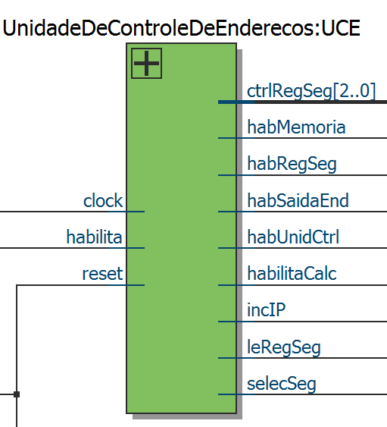
Resultados
Figura 13: Visão RTL do microprocessador desenvolvido
Foco: Unidade de Controle de Endereços

Slide 25
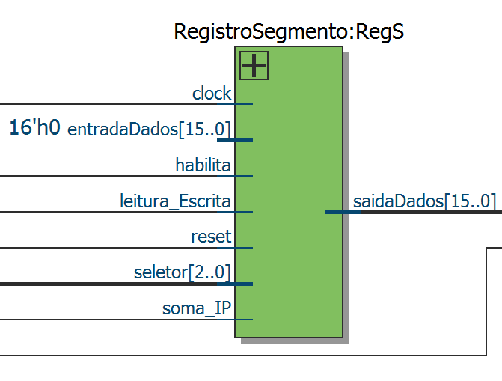
Resultados
Figura 14: Visão RTL do microprocessador desenvolvido
Foco: Registro de Segmento

Slide 26
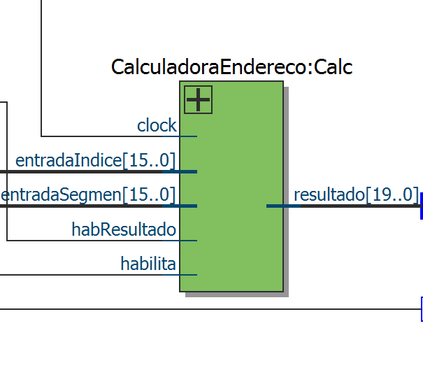
Resultados
Figura 15: Visão RTL do microprocessador desenvolvido
Foco: Calculadora de Endereços

Slide 27
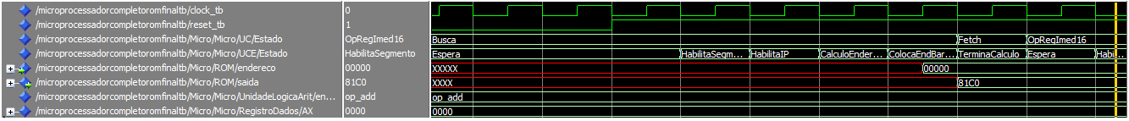
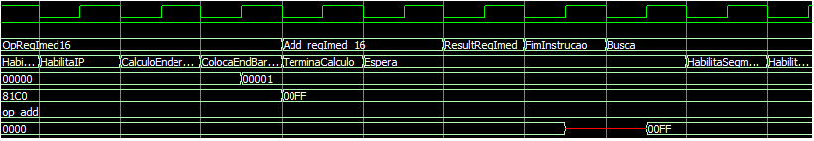
Resultados – ADD Reg16,Imed16
Instrução Executada: 81C0h 00FFh

Slide 28
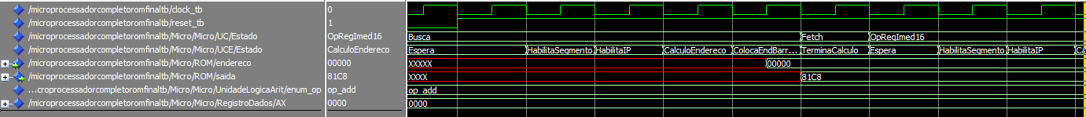
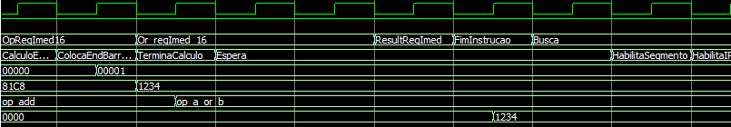
Resultados – OR Reg16,Imed16
Instrução Executada: 81C8h 1234h

Slide 29
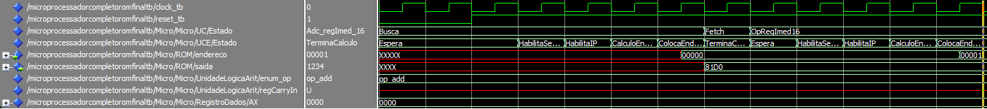
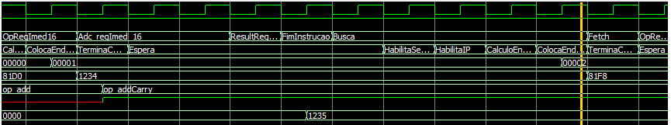
Resultados – ADC Reg16,Imed16
Instrução Executada: 81D0h 1234h

Slide 30
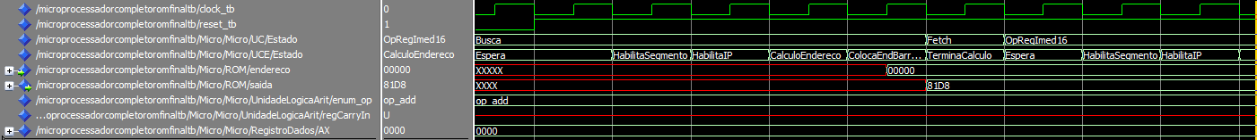
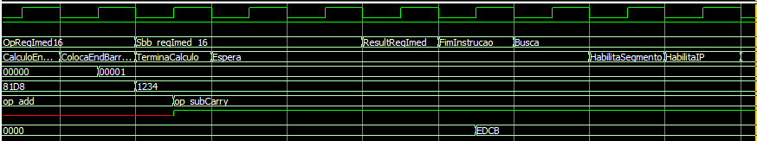
Resultados – SBB Reg16,Imed16
Instrução Executada: 81D8h 1234h

Slide 31
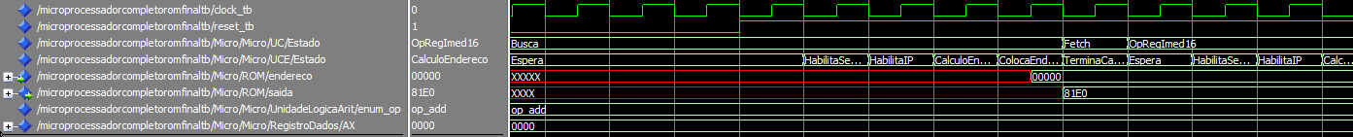
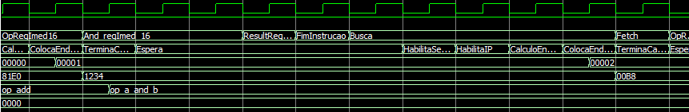
Resultados – AND Reg16,Imed16
Instrução Executada: 81E0h 1234h

Slide 32
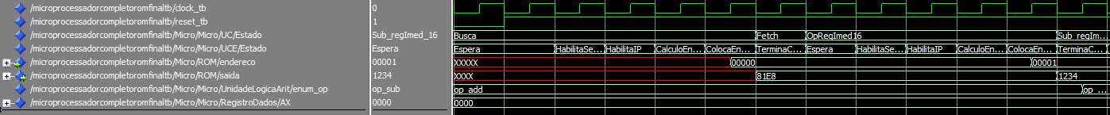
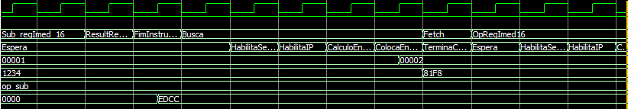
Resultados – SUB Reg16,Imed16
Instrução Executada: 81E8h 1234h

Slide 33
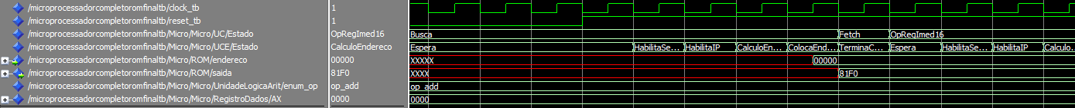
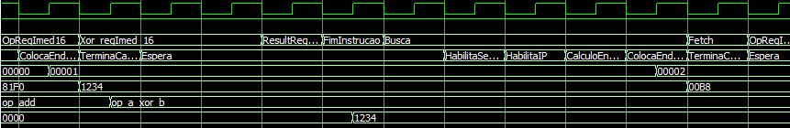
Resultados – XOR Reg16,Imed16
Instrução Executada: 81F0h 1234h

Slide 34
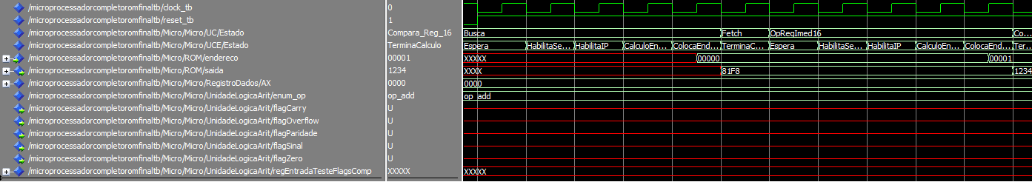
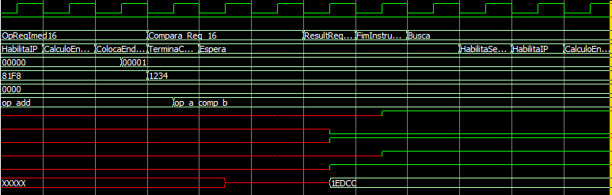
Resultados – CMP Reg16,Imed16
Instrução Executada: 81F8h 1234h

Slide 35
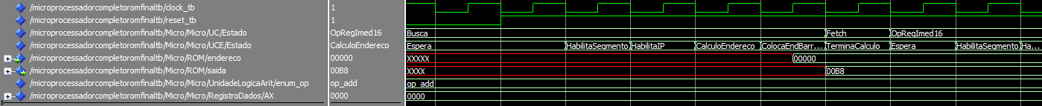
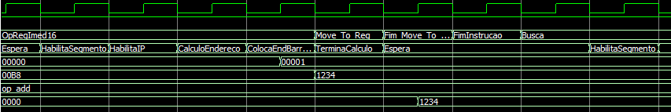
Resultados – MOV Reg16,Imed16
Instrução Executada: 00B8h 1234h

Slide 36

Considerações Finais
Desenvolver um processador RISC a partir de um originalmente CISC
Implementação de instruções básicas
Realização de testes
Desenvolvimento de um arquitetura simples
Aquisição de conhecimentos mais profundos sobre várias arquiteturas de microprocessadores

Slide 37
Trabalhos Futuros
Implementar mais instruções
Aumentar o tamanho dos registros
Microprocessador base para outros estudos: pipeline, placement, routing entre outros
Desenvolvimento de uma arquitetura mais complexa Open Source com auxílio de uma comunidade
Automação dos testes

Slide 38
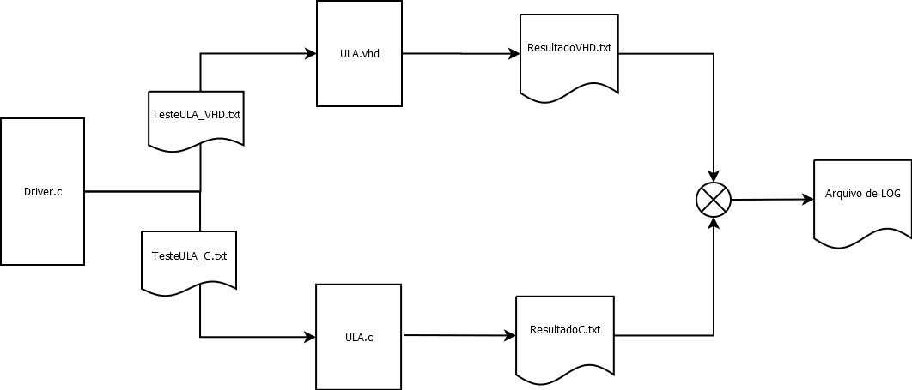
Método para automação dos testes
1ª Fase
2ª Fase
3ª Fase

Slide 39

Muito obrigado por sua atenção !

